Slide 1
3 причины стать причиной

Slide 2
В некотором царстве, в нашем государстве
Жили были Саша, да Маша
Жили ладно, работали…
окладно, 5 дней в неделю
И все ждали у моря отпуска

Slide 3
Устал Саша ждать отпуска
И говорит Маше:
“Поедем-ка загород, звезда моя.
Покажу тебе чудо лесное, озеро синее заповедное, в бору зеленом от чужих глаз сокрытое.“
Обрадовалась Маша так, что и не рассказать!

Slide 4
Сказано, сделано!
Путь не близкий, да внедорожник быстрый.
И вот уже стоят Саша с Машей на берегу озера синего…
давно местными дачникам разведанного. Смотрят на гору смрадную, кучу мусорную на золотом бережку.

Slide 5
Заливает Маша грудь Сашину слезами горючими
А в глазах у Саши решимость, как туча черная собирается…
Пакуют Саша с Машей чемоданы и уезжают из страны своей горемычной к берегам далеким, благополучным
навсегда!

Slide 6
Кому такая сказка нравится, тому…
СПАСИБО ЗА ВНИМАНИЕ!
А кому за родину обидно, смотрите, что дальше было…

Slide 7
Нелегко было Саше с Машей на чужой стороне
Язык иноземный 3 года учили.
Да по родным березкам тосковали

Slide 8
Время все лечит
Привыкли Саша с Машей к обычиям чужим и порядкам. И только одного не понимали они, откуда этот порядок берется?
Почему в России нет его???
И вот как-то раз…

Slide 9
Встретился им мудрый старец 100-летний
И открыл им тайну великую…
Две формулы секретные
устройства общественного.

Slide 10
Что наша жизнь…
Энергия!!!

Slide 11
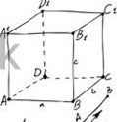
Количество энергии у человека
–
0
+
Ниже нормы
Выше нормы

Slide 12
Качество намерения человека
–
0
+
Разрушительное
Созидательное

Slide 13
Формула №1
Энергия + Намерение = Действие

Slide 14
Отсюда вытекает… Диаграмма №1
+
намерение
= Неравнодушный
= Деятельный
Критикан
Проактивный
энергия
Апатичный
Вандал
–
+

Slide 15
Формула №1: выводы
Проактивных людей обычно… маловато, не больше ¼ населения. В России и того меньше!
У проактивных сильные конкуренты – вандалы

Slide 16
Формула №2 (добавляем «Знание»)
Знание (-)
Действие (-)
Знание (?!)
Действие (+)
Знание (+)
Действие (-)
Все зашибись!
Меня устраивает
Надо что-то менять!
Но как???
Все плохо!!!!!
Ничего уже не исправишь!

Slide 17
Диаграмма №2
“Царь горы” знает и действует, то есть управляет ситуацией и людьми
+
действие
КТО ЗДЕСЬ??
“Ищущий ответы”
“Царь горы”
знание
“Розовые очки”
“Безнадега”
+
Как только найдешь ответ на вопрос “ Что делать?”, тоже сможешь влиять на ситуацию

Slide 18
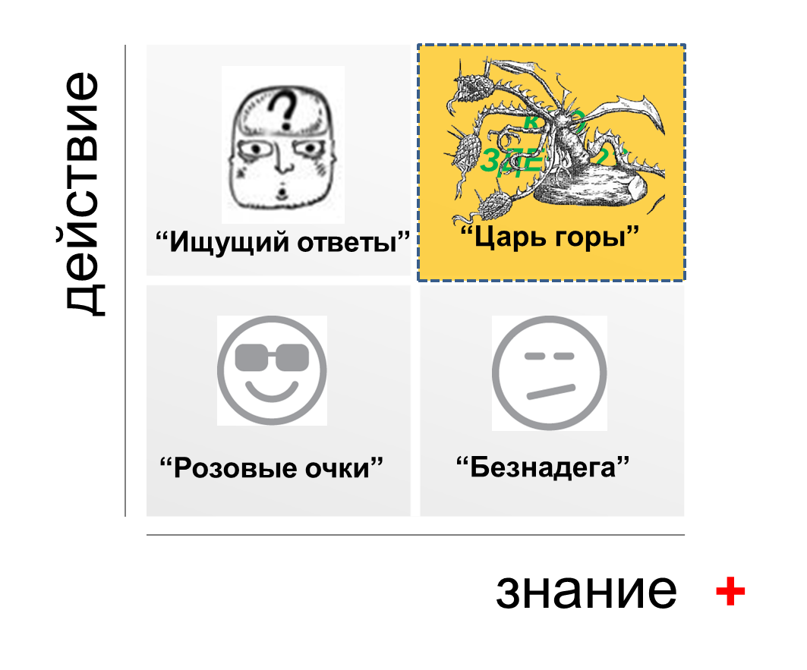
Формула №2 – выводы
Попасть в Зону Управления не просто – нужны энергия и знания.
Людей, изменяющих мир, чертовски мало!
Далеко не все Управляющие имеют благие намерения.

Slide 19
И сказал мудрый старец…
Те, кто знают формулы эти, уже не хотят быть следствием чужих ошибок, экспериментов или злого умысла.
Они САМИ хотят быть причиной перемен в своей жизни.

Slide 20
Офигели Саша с Машей!
Раскрыли глаза и увидели, что в краю заморском благополучном каждый второй волонтер!
Каждый второй готов на подвиг и на помощь бескорыстную.
И каждый сам о своем доме заботиться!
Собрали Саша с Машей чемоданы и рванули обратно на родину!!!!

Slide 21
А у трапа самолета их ждал знакомый персонаж…
Демотиватор обыкновенный

Slide 22
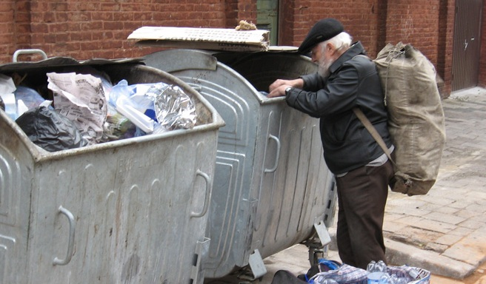
Да очнитесь, все запущено!
Жизни не хватит, чтобы увидеть результаты ваших подвигов

Slide 23
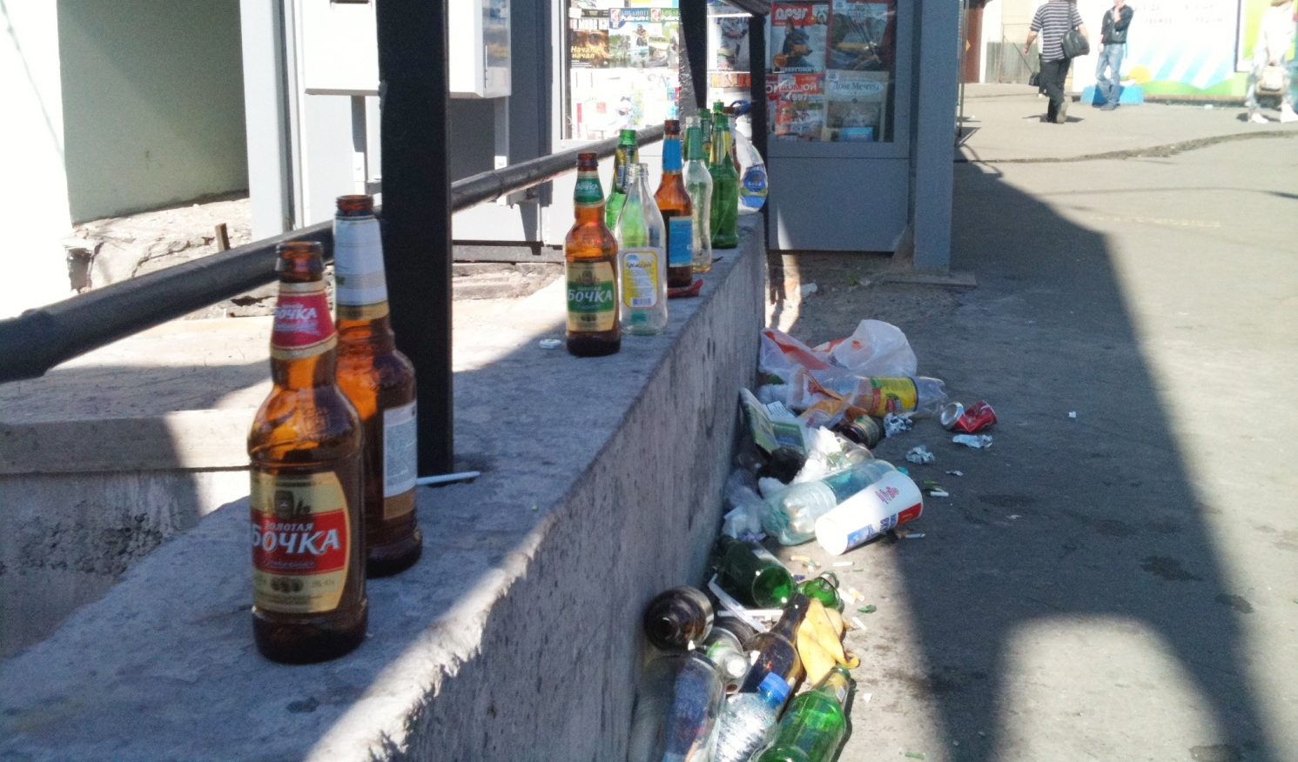
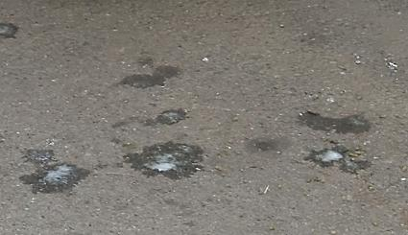
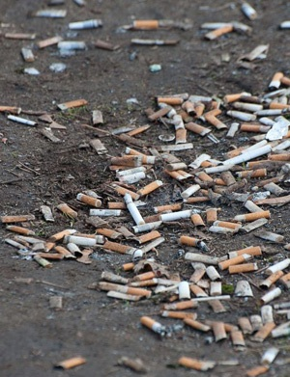
И всем давно наплевать!

Slide 24
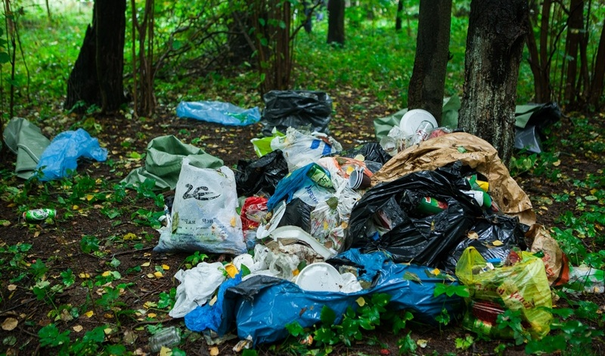
Убрать нельзя, оставить…

Slide 25
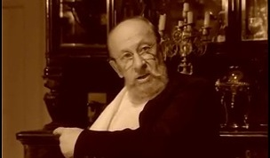
Разруха не в клозетах, а в головах!
Разруха не в клозетах,
а в головах!

Slide 26
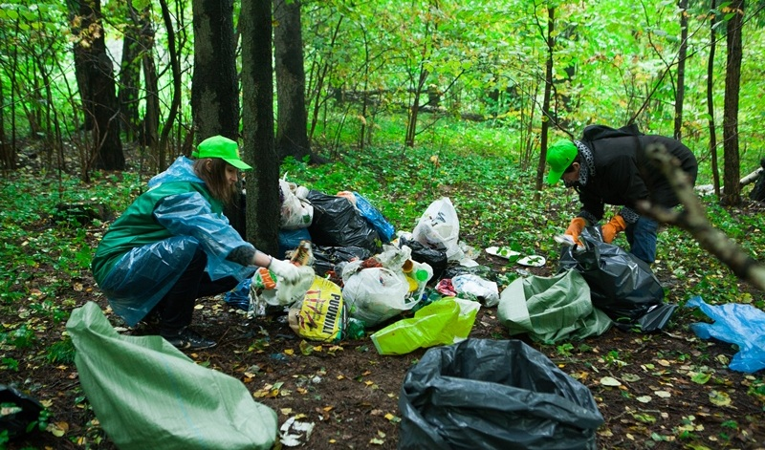
Убрать!!!! Нельзя оставить!

Slide 27
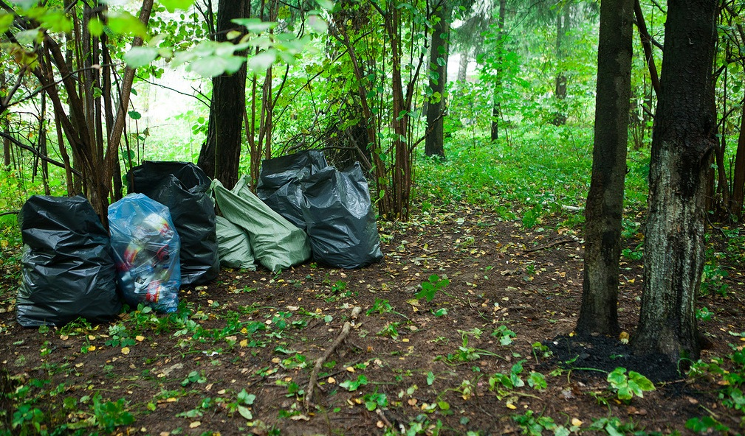
Сказано и Сделано!

Slide 28
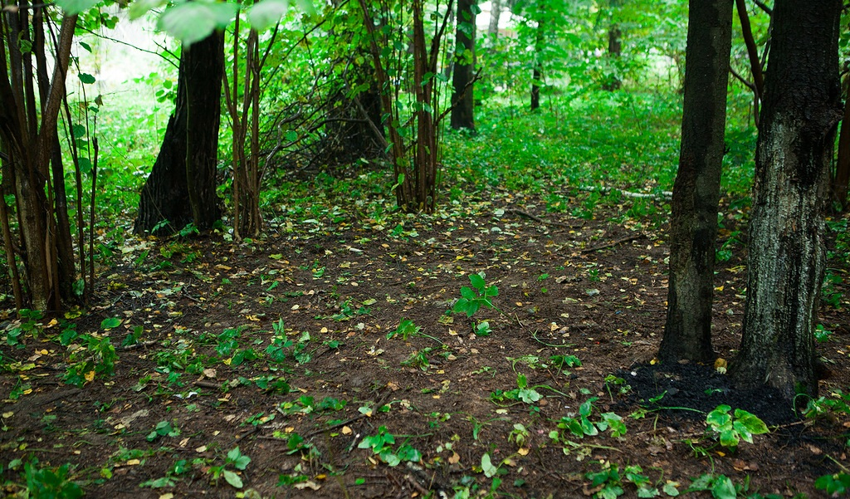
Что может быть быстрее и проще?

Slide 29
Начни с себя, создай благополучие там, где ты живешь
На своей планете
В своей стране
В своем городе
В своем районе
У себя во дворе

Slide 30
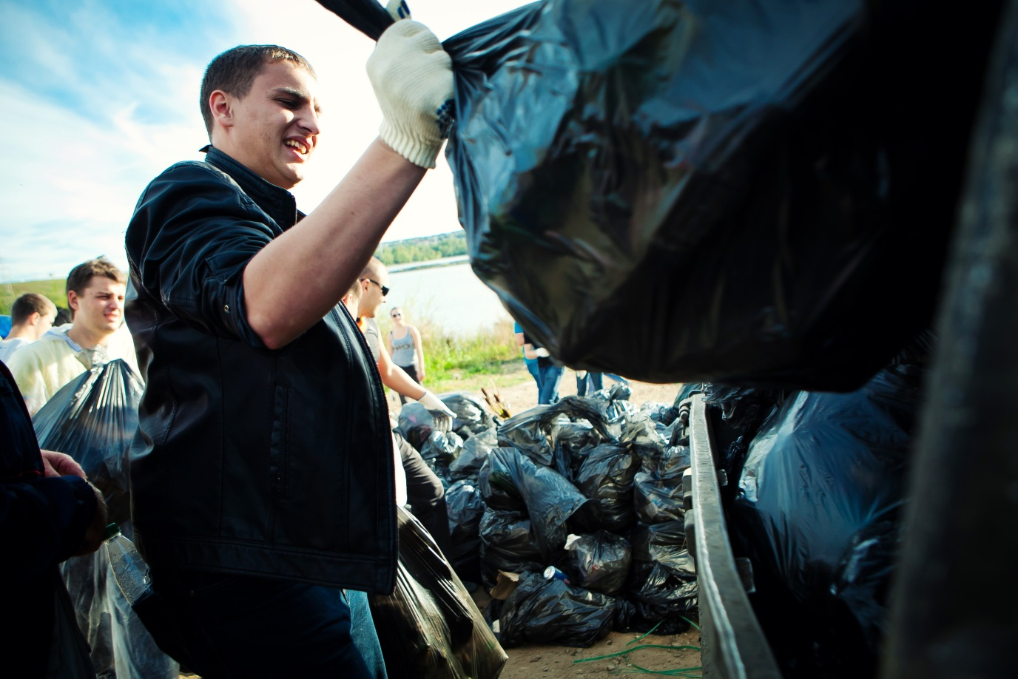
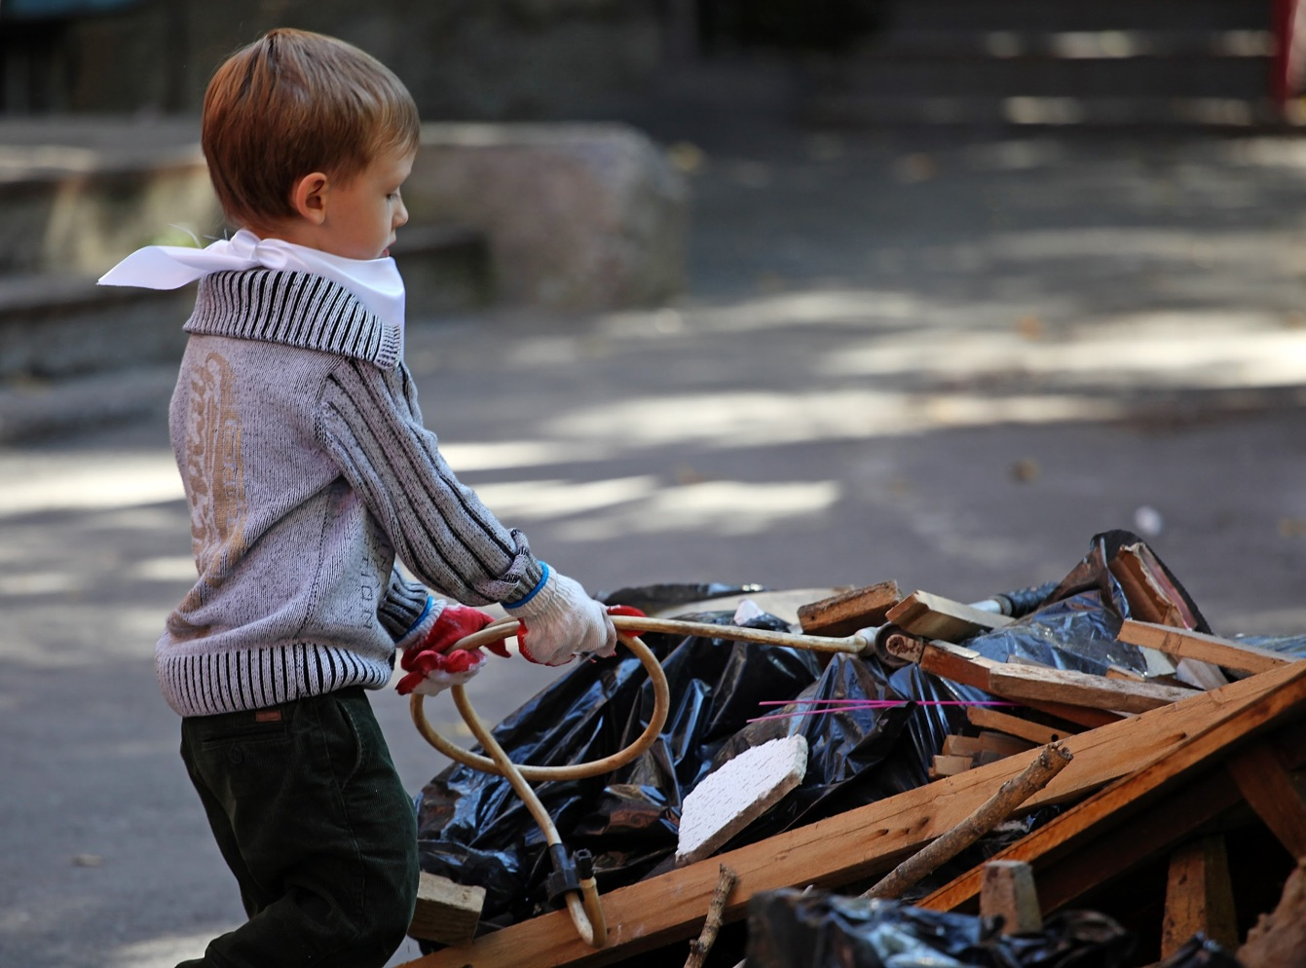
Мы уже начали! Присоединяйся!

Slide 31
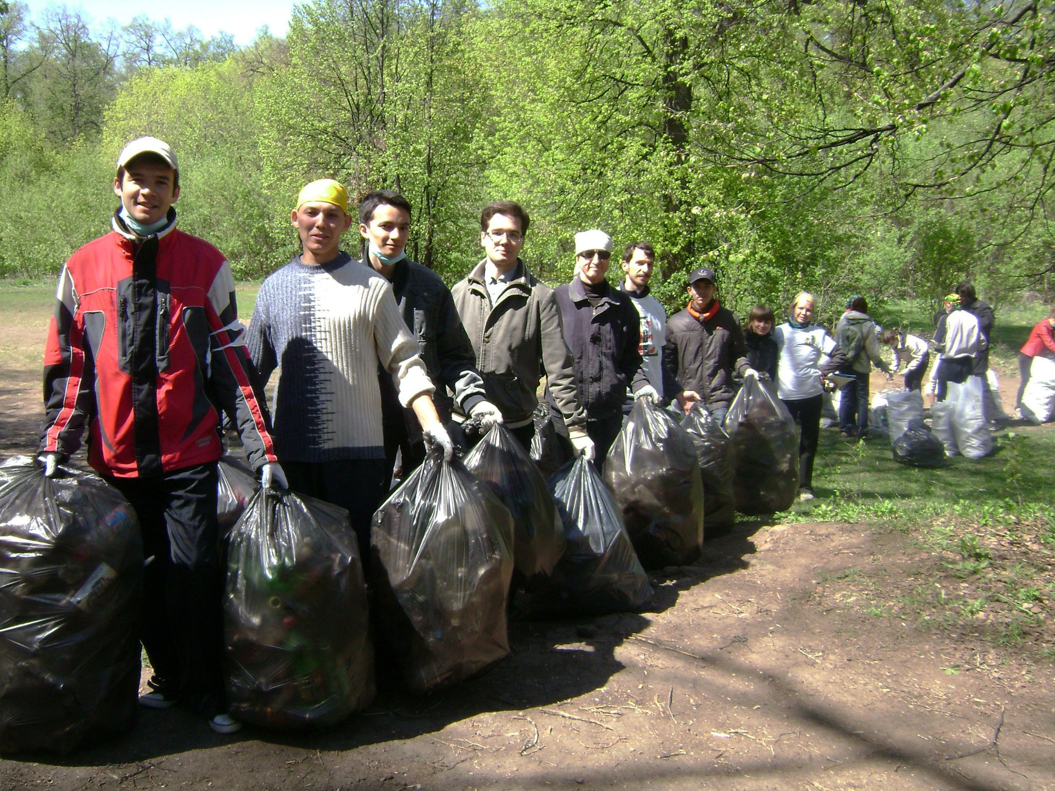
Всемирная уборка «Let’s Do It»

Slide 32
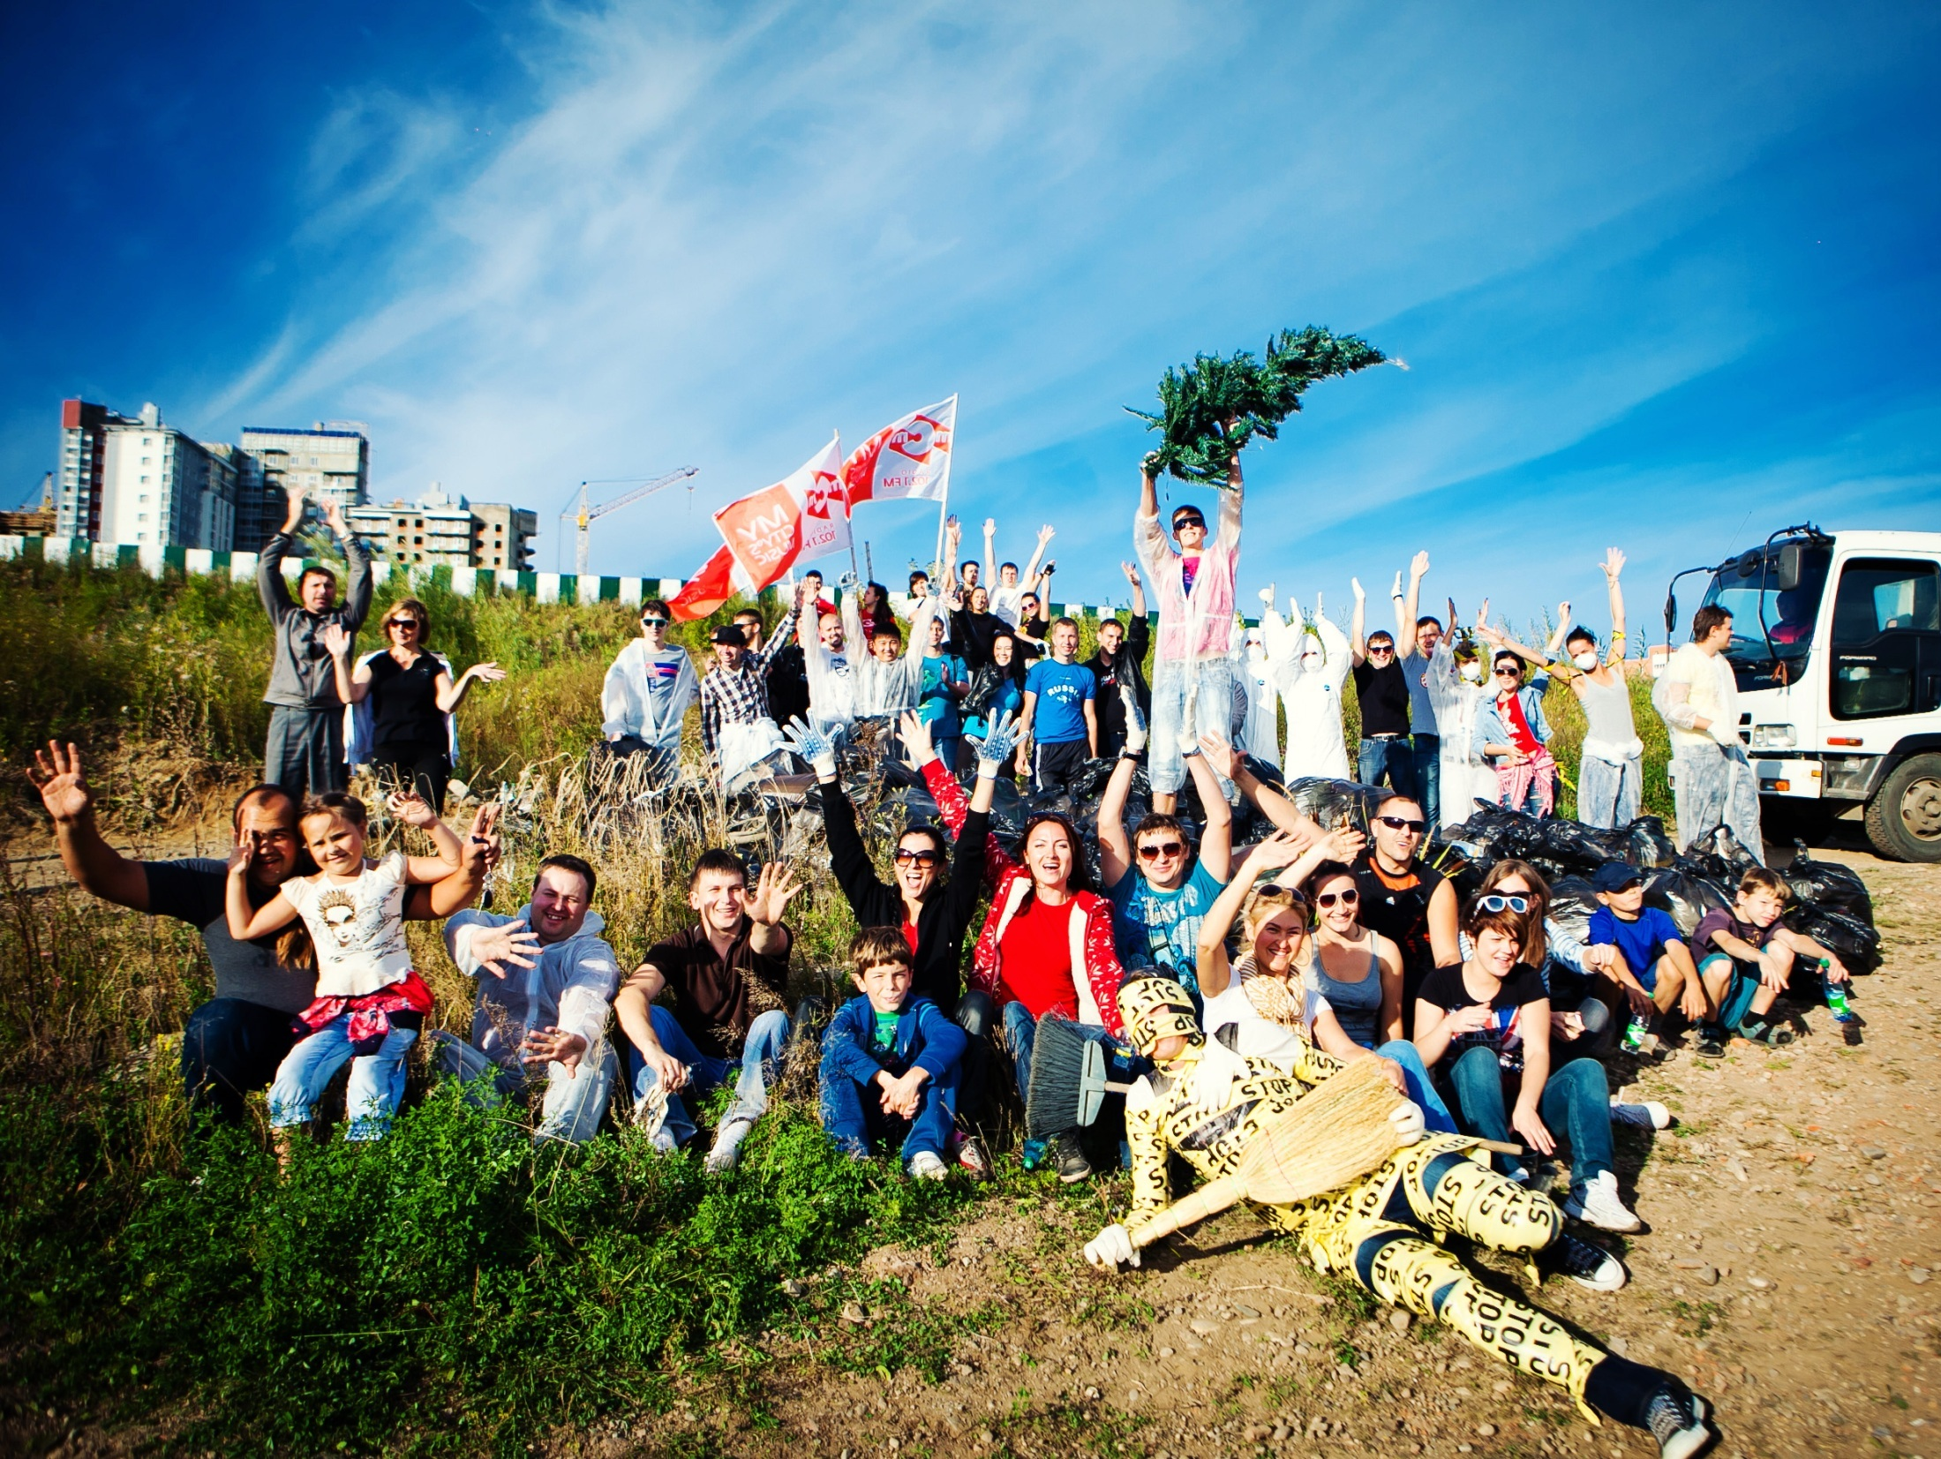
Всероссийская уборка «Сделаем!»

Slide 33
Тэги движения «Сделаем!»
#Экология
#Проактивность
#Чистота
#Ответственность
#Сообщество
#Энергия
#Позитив

Slide 34
Цели «Сделаем!» в России
Россия очищена от стихийных свалок
Изменилась культура обращения с отходами
Сформировалась культура чистой жизни
и личной ответственности

Slide 35
Сдалась вам эта чистота!
Заняться больше нечем??
Волонтерить негде???
Ша, чешуйчатый!
Чистота это важно!

Slide 36
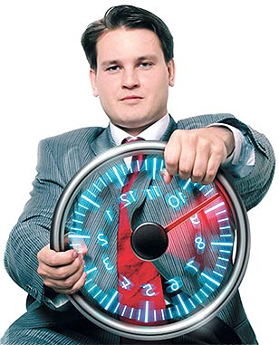
Правило тайм-менеджмента
“Люди, показывающие хорошие результаты, работают за чистым столом. У непродуктивных и несобранных людей на столе царит дикий хаос.”

Slide 37
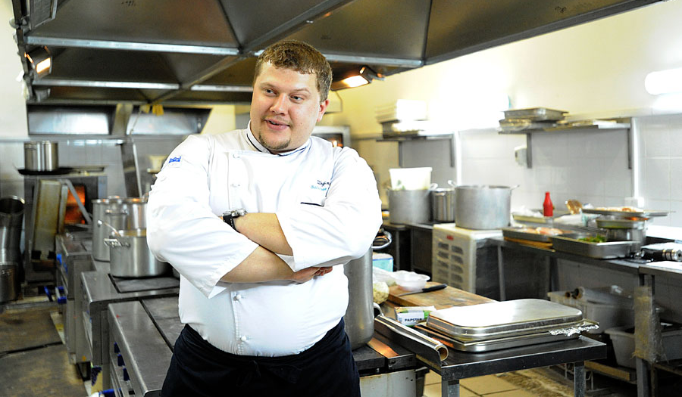
Правило шеф-повара
“На кухне должно быть чисто!!!”

Slide 38
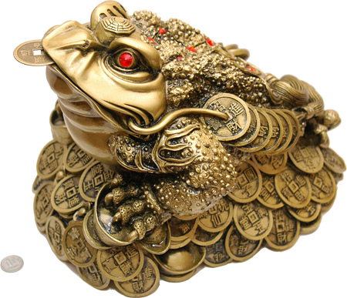
Правило фень-шуй
“Когда клиенты требуют молниеносных результатов от фэн-шуй, им предлагается срочно избавиться от ненужных вещей. Избавление от мусора просто творит чудеса.”

Slide 39
Правило Флай Леди (тайм-менджмент для домохозяек)
“Большинство людей объясняет наличие мусора в доме отсутствием сил, необходимых для его уборки. Они постоянно ощущают усталость. Однако застойная энергия, накапливающаяся вокруг мусора, еще больше усиливает чувство усталости и апатии. Избавление от мусора высвобождает энергию вашего дома и вызывает прилив жизненных сил в вашем теле. ”

Slide 40
В общем, стали Саша с Машей координаторами «Сделаем!»
И зажили лучше прежнего!
Ах, да! Мы же совсем забыли
про 3 причины стать причиной!!!
Что же они получают взамен?

Slide 41
Причина №1
Наводя порядок на своей земле, ты инвестируешь в свое собственное будущее и будущее своих детей.
Это важно, если в твоих планах нет эмиграции и если ты хочешь жить в благополучной стране.
Благополучной и в плане экологии!

Slide 42
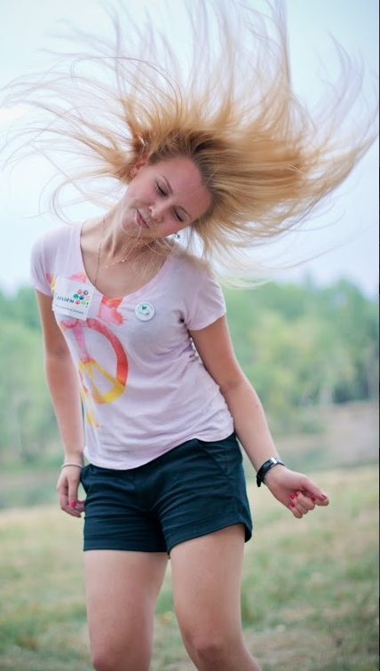
Причина №2
Приходи на уборку и ты обязательно испытаешь массу эмоций: от изумления, до гнева и восторга.
И если ты выдержишь, справишся с пессимизмом, ленью и брезгливостью, ты вернешься на уборку снова.
Потому что захочешь снова почувствовать крылья за спиной и встретить других крылатых ☺
С ними интересно!

Slide 43
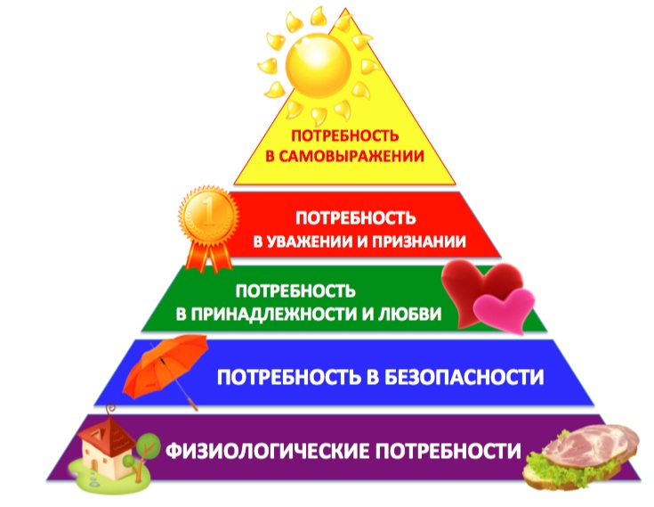
Причина №3 (шибко научная)
Это пирамида потребностей Маслоу
Участие в «Сделаем!»
волшебным образом
удовлетворяет все
потребности человека!
Даже эту!
В конце уборок вкусный пикник ☺

Slide 44
Что, умники, субботников в юности не хватило?
Нет, трехголовый, «Сделаем!» - больше, чем субботник.

Slide 45
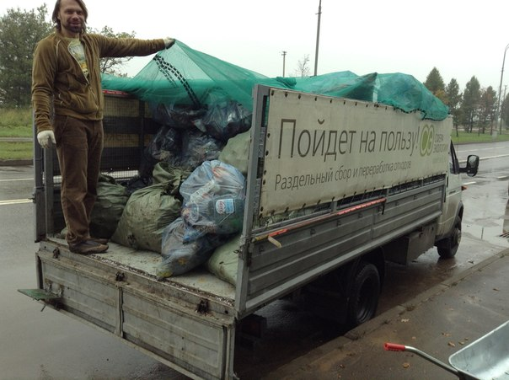
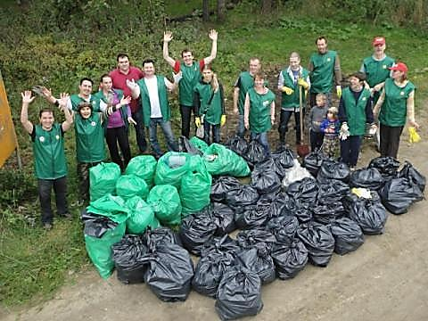
Акцент на раздельный сбор мусора
Примерно 50% собранного мусора отправляется на переработку

Slide 46
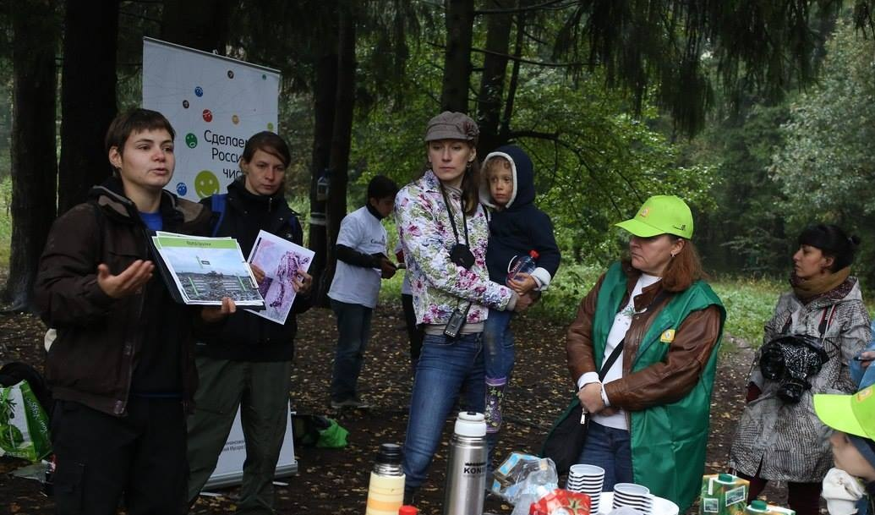
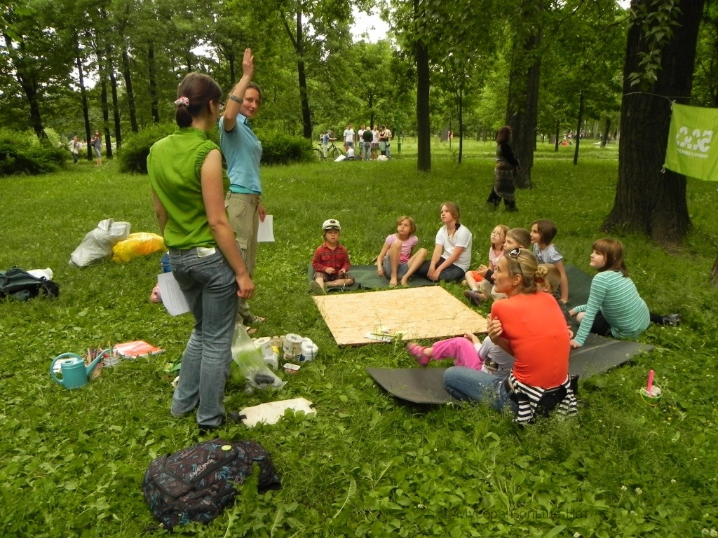
И экологическое просвещение

Slide 47
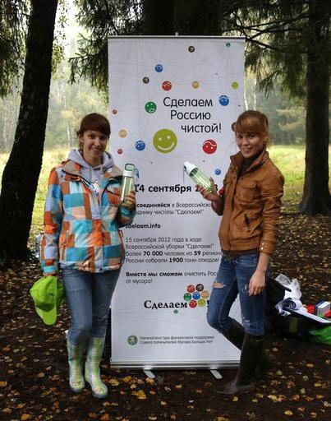
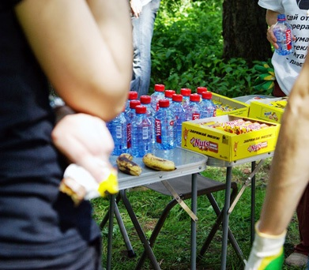
А также призы и угощения от спонсоров

Slide 48
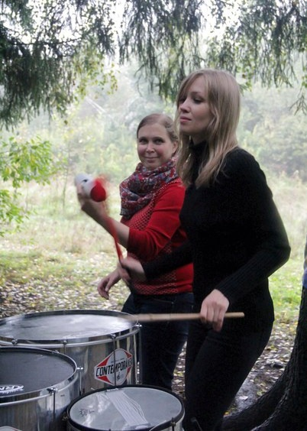
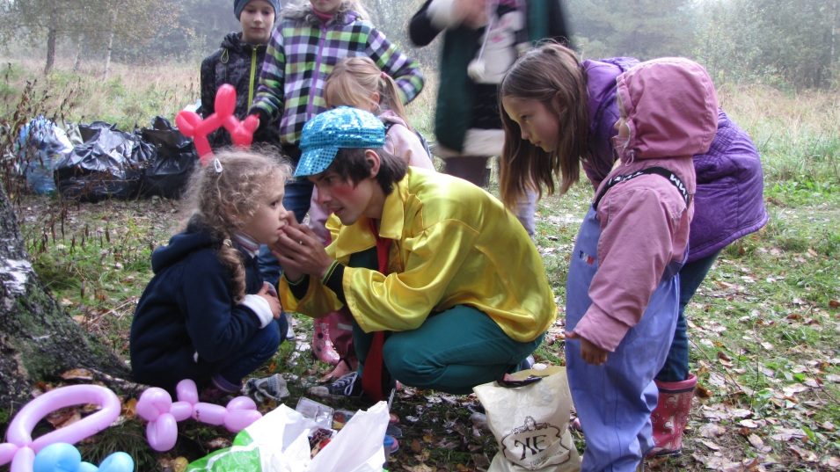
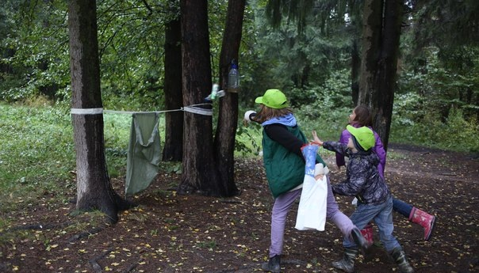
Развлечения для взрослых и детей

Slide 49
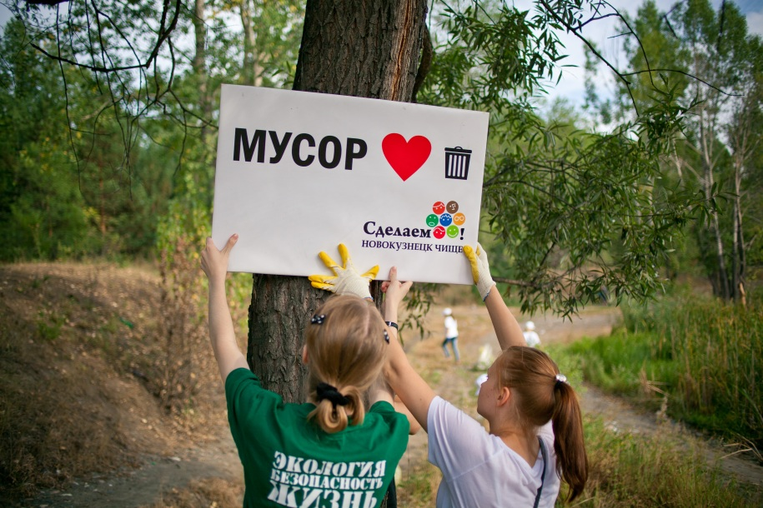
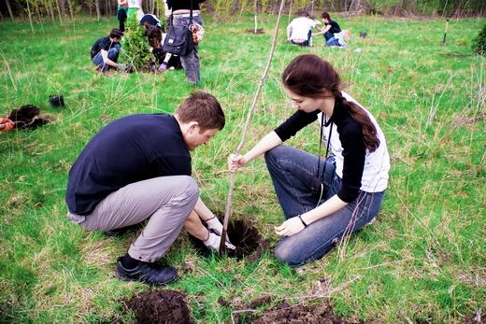
Обязательная опека места, где мы навели порядок

Slide 50
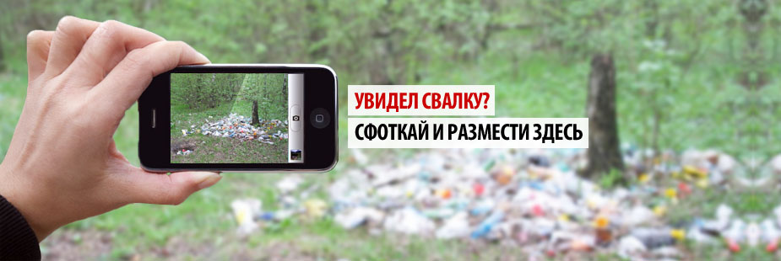
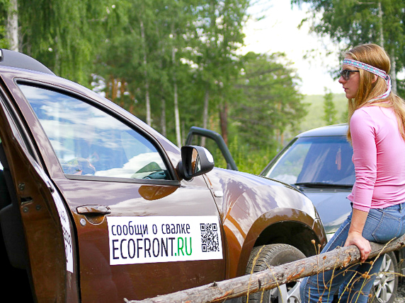
Картографирование незаконных свалок

Slide 51
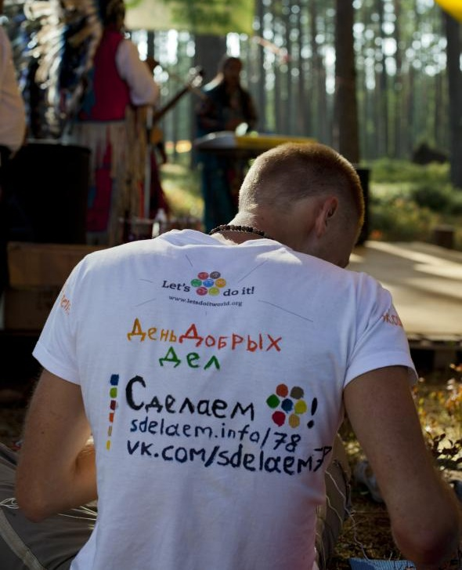
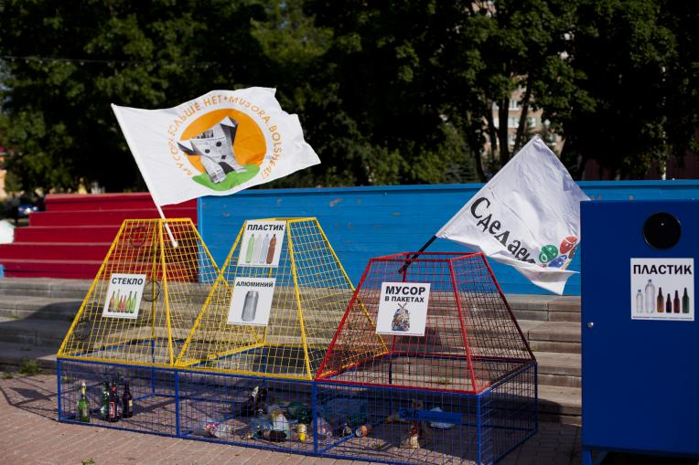
И многое-многое другое…

Slide 52
Понравилось? Присоединяйся!
Размести ссылку на эту презентацию в своих соц. сетях
Дополни ссылками на видео про «Сделаем!»
Вступай в наши группы: https://vk.com/letsdoitrussia https://www.facebook.com/letsdoitrussia
Задай вопрос или поделись идеями с автором презентации lavdeeva.sdelaem@gmail.com
Вступи в команду «Сделаем!» своего региона
Стань участником федеральной команды
Поддержи проект финансами на этой странице смотри раздел «Сбор средств»
Оранжевым – это очень важные пункты
Тут нужна кнопка/ссылка на

Slide 53
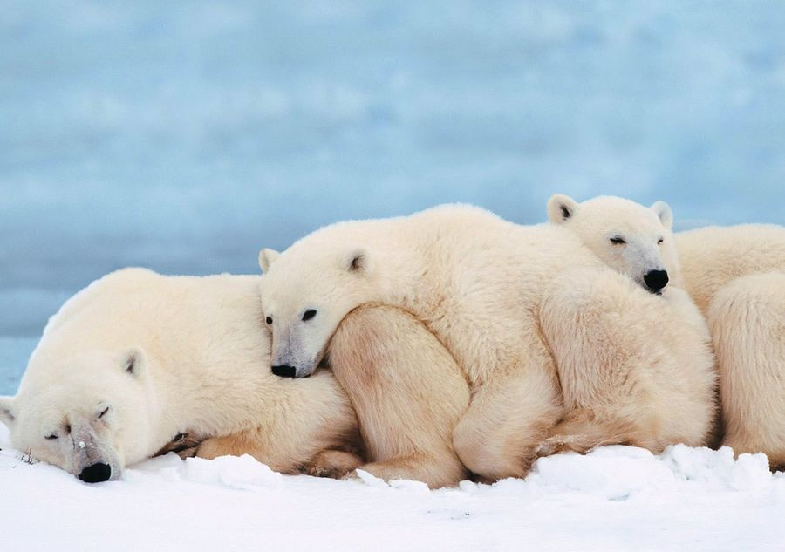
Зима… Не время спать!
Если хочешь помогать, помогай прямо сейчас!

Slide 54
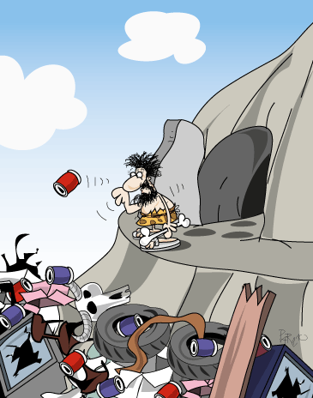
Продолжение следует…
«Дневник одинокого мусорного ведра»

